Slide 1

识 字 2

Slide 2



读准字音，读通句子，不认识的字借助拼音多读几遍。

Slide 3
dǒnɡ mào fù mǔ jiào rèn cuò
懂 貌 父 母 教 认 错
shì ɡǎi yuàn wǎn kuài sǎo kuā
事 改 愿 碗 筷 扫 夸
xǐ zhēn
洗 真

Slide 4



教
懂
貌
父
母
事
改
认
错
愿
碗
筷
扫
夸
洗
真

Slide 5
父亲 父母 认错 错过 故事 心事
改正 改动 扫地 打扫 懂事 听不懂

Slide 6
识字2
小朋友，正年少，尊长辈，懂礼貌。
父母教，认真听，做错事，即改正。
长辈错，要提醒，态度好，心意诚。
家务事，愿承担，洗碗筷，扫庭院。
家爱我，我爱家，好孩子，人人夸。

Slide 7


你能从课文里知道什么？

Slide 8
洗 认 扫
真 父 母

Slide 9
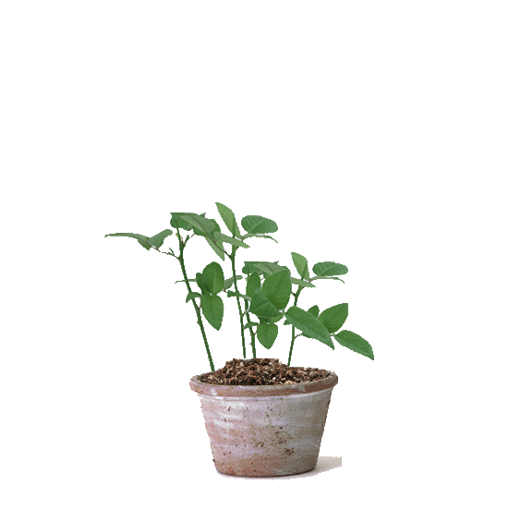
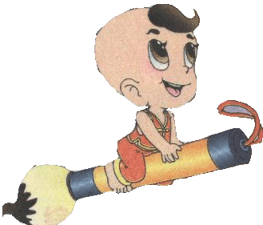





找词语朋友
组对一个词，奖励小花一朵。
扫
认
真
洗

Slide 10
找词语朋友
组对一个词，奖励小花一朵。
母
父

Slide 11
洗 认 扫
真 父 母

